Slide 1


THE SITTER
By: Edja da Silva – 20221605
Carla Ribeiro - 20220411

Slide 2
Conceito
Viajantes, alunos universitários que queiram fazer um dinheiro extra.
01
Pessoas com necessidades especiais(Autistas, mobilidade reduzida, incapacidade).
02
Animais que precisem de cuidados (longo ou curto prazo).
03
Feito para todas as idades.
04

Slide 3
Objectivo
Facilitar a vida de pessoas que precisem de auxílio no cuidado dos seus familiares.
01
Inclusão social.
02
Ajudar quem precisa de um trabalho extra.
03
Expandir a utilização da app em qualquer parte do mundo.
04

Slide 4
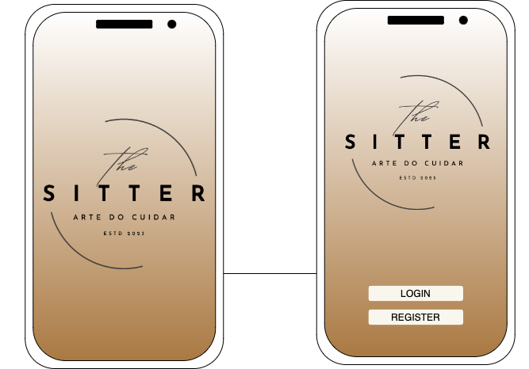
Funcionamento

Slide 5
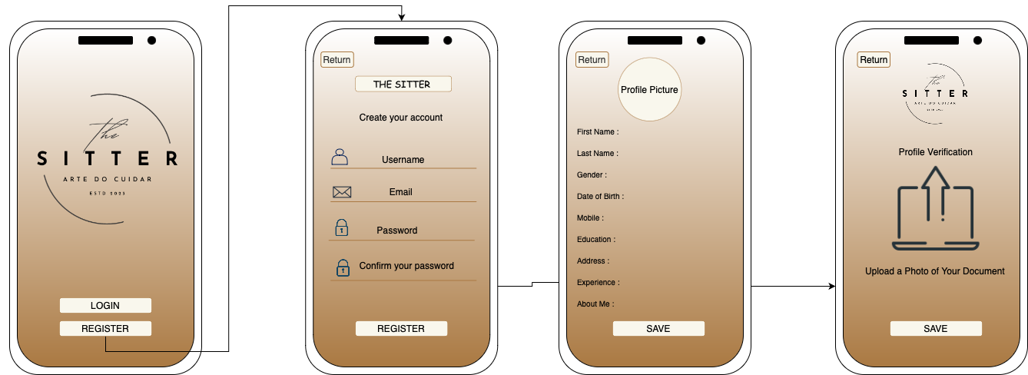
Funcionamento

Slide 6
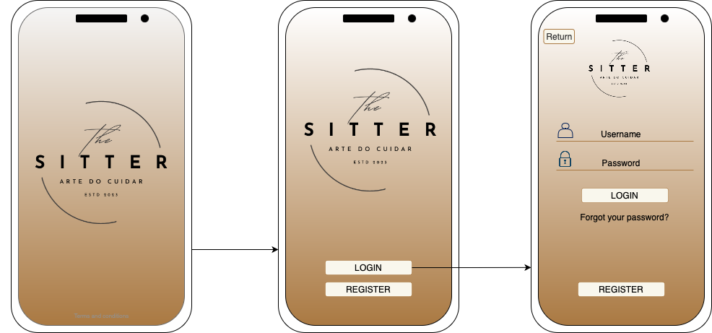
Funcionamento

Slide 7
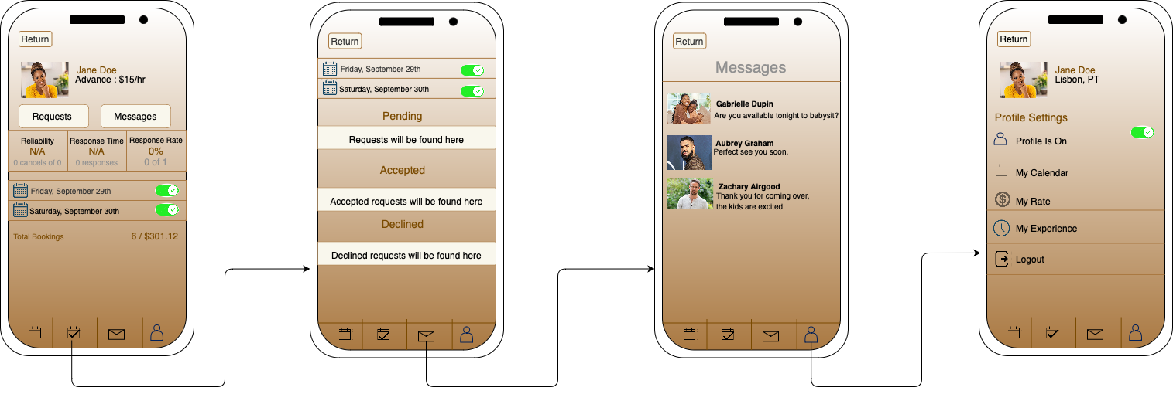
Funcionamento

Slide 9
Obrigada!

